Slide 1
La memoria del sangue(versato) VII
L’insurrezione di Varsavia
I Agosto 1944-2 ottobre 1944

Slide 2
”È questo il momento in cui desidero dirle quanto siamo tutti enormemente impressionati dalle grandiose avanzate delle armate russe che, acquistando forza, sembrano polverizzare le armate tedesche che si frappongono tra voi e Varsavia e successivamente Berlino”
W. Churchill a J. Stalin luglio 1944

Slide 3
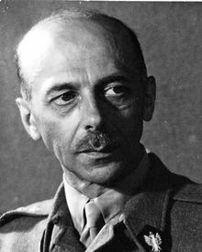
I protagonisti: Il polacco.
Tadeusz Bor Komorowski
01.06.1895-24.08.1966.
Combattente nelle truppe austro-ungariche e dopo ufficiale dell’esercito polacco.
Dal 1943 comandante dell’Armia Krajowa.
Dal ‘47 al ‘49 Primo ministro del governo polacco in esilio.

Slide 4
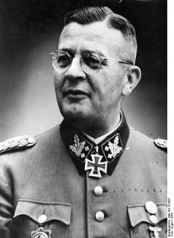
Il tedesco:
Erich von dem Bach-Zelewski
01.03.1899-08.03.1972, ufficiale delle SS (di origine polacca e discendente dalla piccola nobiltà terriera polacca della Pomerania).
Secondo Hitler era più brutale di Heydrich. Fu sua l’idea di creare il campo di Auschwitz.

Slide 5
L’ Armia Krajowa (= Esercito nazionale) derivato dal Servizio polacco per la Vittoria, sorse nel 1942 e si sciolse nel gennaio 1945. “forze armate” dello stato clandestino polacco alle dipendenze del Governo in esilio a Londra. Stato della truppa: animus pugnandi :ottimo, ma addestramento e armamento scarso, generalmente leggero di provenienza:

Slide 6
Vecchi depositi. Armi catturate ai tedeschi. Vendute- con difficoltà-dai tedeschi. Vendute – senza molte difficoltà- dagli ungheresi e dagli italiani. Prodotte nelle fabbriche clandestine. Sottratte nelle fabbriche tedesche. Lanciate dagli Alleati. PIAT=Projector Infantry Anti-Tank !

Slide 8
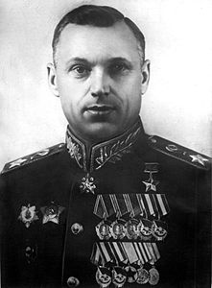
Il sovietico:
Kostantin Rokossovskij
21.12.1896-03.08.1968
Ebbe il coraggio di litigare con Stalin sulla
Scelta di un attacco.

Slide 9
L’operazione Bagration estate 1944.
Sfondamento dell’Armata Rossa delle linee tedesche in un fronte molto esteso che si sviluppava in Bielorussia, Ucraina e Polonia orientale.
Annientamento del Gruppo d’armate Centro tedesco con una manovra condotta in profondità con i mezzi corazzati.
Il comando sovietico approvò una successione di offensive collegate che avrebbero coinvolto alla fine l’intero fronte orientale.
Il fronte bielorusso si prestava ad una manovra a tenaglia.

Slide 10
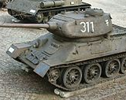
Battaglia di carri
T-34/85 sovietico

Slide 11
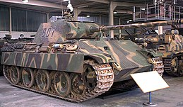
Battaglia di carri
Panzer V Panther
Sd.kfz.171

Slide 12
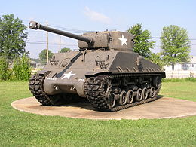
Il carro statunitense:
Sherman
M4 A 3 E 8 76mm

Slide 13
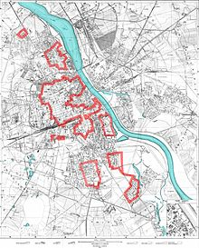
La situazione militare
In rosso le posizioni delle forze polacche il 4 agosto ‘44.

Slide 14
La ritirata tedesca.
Lo sfondamento delle forze tedesche ne provoca il ritiro verso occidente e l’assedio sovietico delle piazze-forti volute da Hitler per logorare le forze nemiche.
I tedeschi al momento dell’inizio della insurrezione avevano perso
450mila uomini tra morti, feriti gravi e prigionieri; 1000 mezzi corazzati e avevano ormai perso la superiorità aerea.
La conclusione politico-militare polacca fu che la “liberazione sovietica ” fosse prossima.

Slide 15
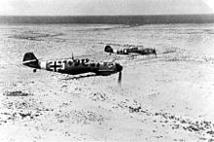
Messerschmitt Bf 109
Ilyushin-2-sturmovik

Slide 16
Le considerazioni politiche a favore dell’insurrezione.
Varsavia sarebbe stata occupata, ancora una volta, dai Russi che, a peggiorare le cose, erano anche comunisti e si erano spartiti la Polonia con i nazisti tedeschi.
Si sperava in un maggior peso al momento delle trattative di pace.
I rapporti con Mosca erano cessati dopo la scoperta delle fosse di Katyn.
Esisteva un’altra forza di resistenza l’Esercito popolare sostenuto dai sovietici e in concorrenza con l’Armia Krajowa.

Slide 17
Le considerazioni contrarie all’insurrezione.
Il rapporto di forze era tutto a vantaggio dei tedeschi.
Le possibilità di una vittoria erano legate al fatto che i sovietici sfruttassero la rivolta per aumentare la già formidabile pressione sui tedeschi.
Ancora una volta si contò sull’impossibilità di una ” collaborazione” tra Mosca e Berlino.
I rapporti con Mosca erano peggiorati dopo Katyn e il Cremlino sosteneva la resistenza comunista.
L’aiuto sovietico avrebbe potuto essere decisivo.

Slide 18
L’inizio dell’insurrezione.
I agosto 1944. Circa 45.000 uomini della Resistenza polacca attaccarono la guarnigione tedesca inizialmente sopraffacendola.
Circa 50.000 tedeschi tra cui reparti delle Waffen-SS, meglio armati e addestrati, risposero all’attacco.
La popolazione civile sostenne i rivoltosi e ne patì le conseguenze.
Le forze tedesche ricevettero l’ordine di eliminare rivoltosi e sospetti sostenitori.

Slide 19
La posizione sovietica di non intervento.
I rivoltosi avevano agito indipendentemente dal parere sovietico.
Mosca sosteneva il partito comunista polacco che non faceva parte del governo in esilio a Londra.
Il Cremlino avrebbe riconosciuto come provvisorio un governo a matrice comunista (futuro governo di Lublino).
Tra il I e il 10 agosto due contrattacchi di panzer tedeschi nel quartiere “Praga” di Varsavia avevano causato due sconfitte ininfluenti sulla condotta generale dell’offensiva sovietica, ma che avevano reso necessario un riposizionamento delle forze sovietiche impegnate.

Slide 20
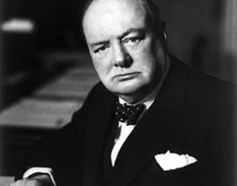
La situazione a Londra
Per le pressioni e veementi proteste del governo polacco in esilio. W. Churchill chiese senza successo a Stalin un intervento a sostegno dei rivoltosi di Varsavia.

Slide 21
L’onore delle armi.
La resa firmata il 2 ottobre 1944 riconobbe agli insorti lo status di prigionieri di guerra.
Mezzo milione di persone furono deportate.
La città di Varsavia fu, per ordine di A. Hitler, rasa al suolo, ma l’onore polacco fu ritenuto salvo.
La rivolta portò alla morte di 200.000 civili.
Ogni anno i Polacchi celebrano quelle giornate sanguinose in cui”…non abbiamo ricevuto alcun sostegno effettivo” e delegarono alla giustizia divina il compito di saldare i conti…!

Slide 22
Le accuse.
Il generale Bór-Komorowski non ha avuto alcuna preparazione né militare né civile per assumere una posizione così responsabile. Era un ufficiale di cavalleria di linea; non si è laureato al College of War; non aveva praticamente nessuna esperienza in materia di personale o comando di alto livello. Nella sua carriera precedente, nell'istruzione e nella formazione, nulla indicava realmente - a parte un servizio di due anni nel quartier generale dell'esercito di casa - che fosse adatto a svolgere una funzione così alta in tempi così difficili e complicati.

Slide 23
I documenti a difesa.
Il 20 novembre 1943 emise un ordine al distretto di AK per iniziare l'operazione Storm, cioè una rivolta armata o una maggiore diversione contro l'invasore tedesco. Dal punto di vista
militare, fu un tentativo di cooperazione polacco-sovietica nella lotta contro la Germania,
mentre nella dimensione politica, il suo scopo era quello di persuadere i sovietici a riconoscere le leggi polacche nelle terre della Seconda Repubblica Polacca.

Slide 24
Il governo in esilio a Londra
Primo Ministro Mikołajczyk ha incaricò il Ministro degli Interni di inviare informazioni al paese che:
All'incontro del governo della Repubblica di Polonia è stata approvata una risoluzione che autorizza a dichiarare un'insurrezione nel momento scelto da voi.

